Slide 1
第3周组会
虚拟现实头眼协同对象操纵方法设计与实现
刘兆薰
Mar 13, 2023

Slide 2
组会内容
交互方法代码完成
一个Pilot Study
下周计划

Slide 3
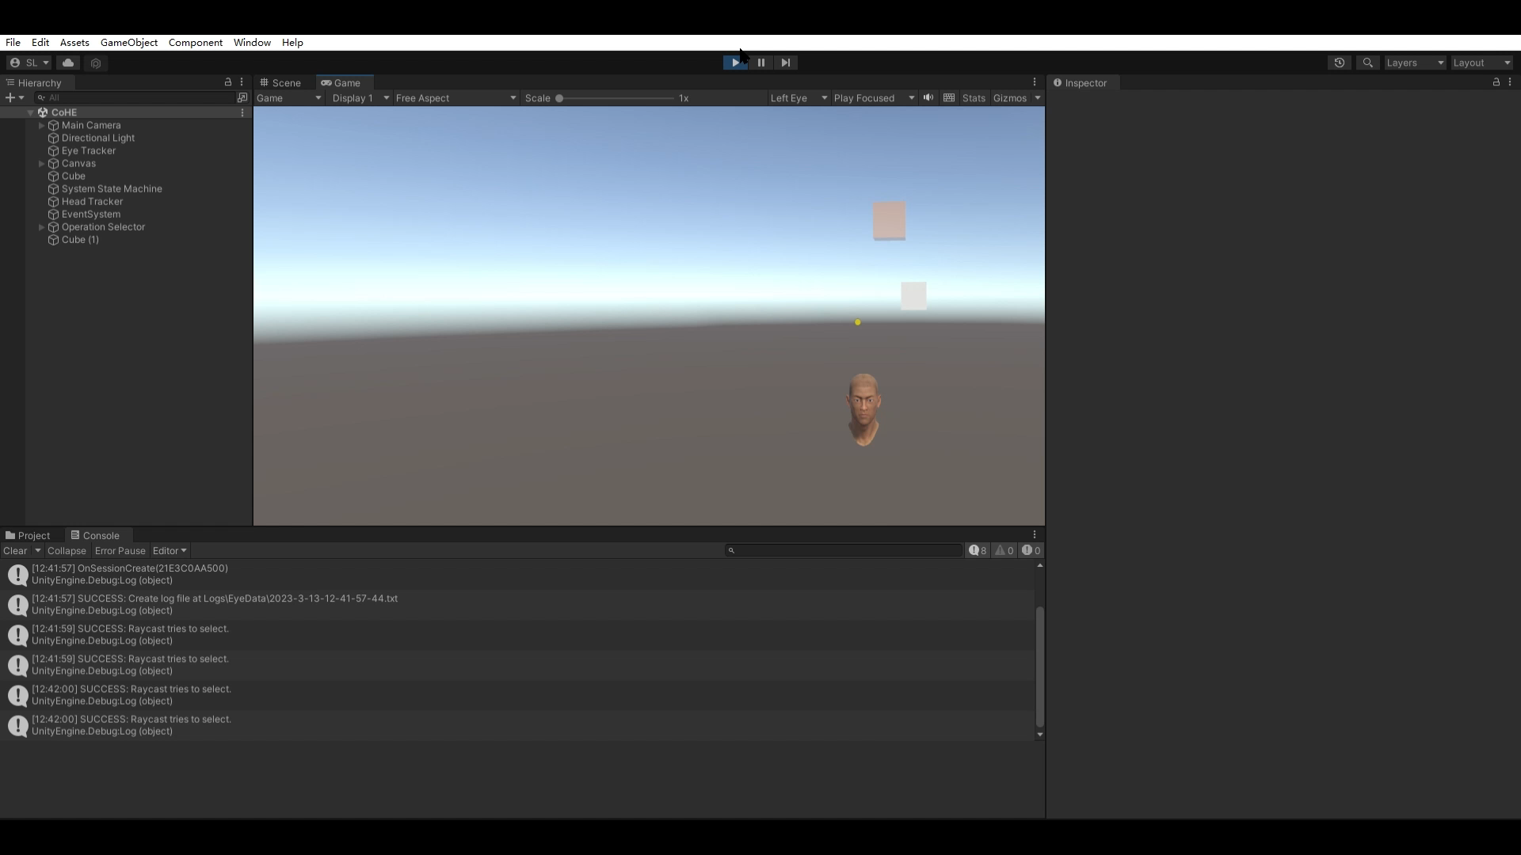
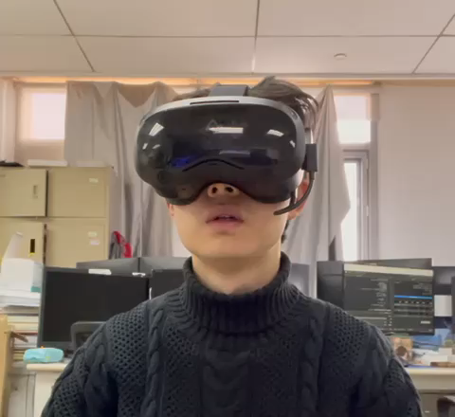
交互方法

Slide 4

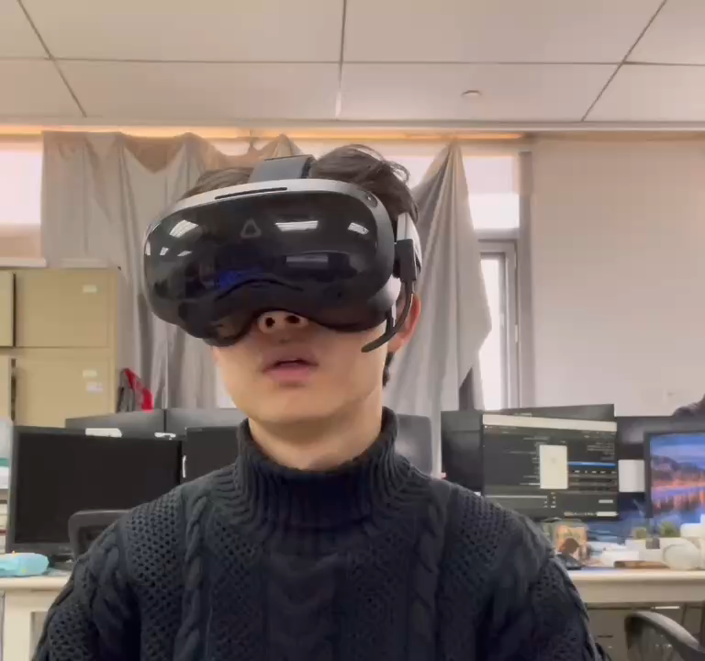
交互方法

Slide 5
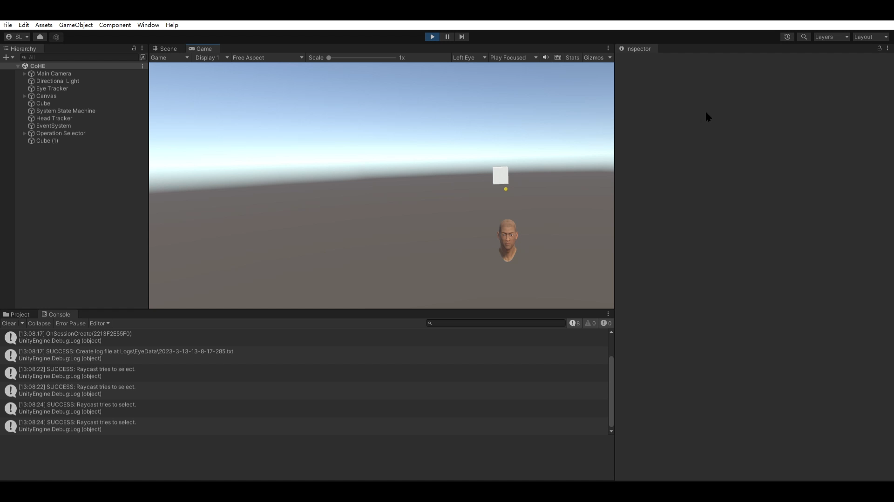
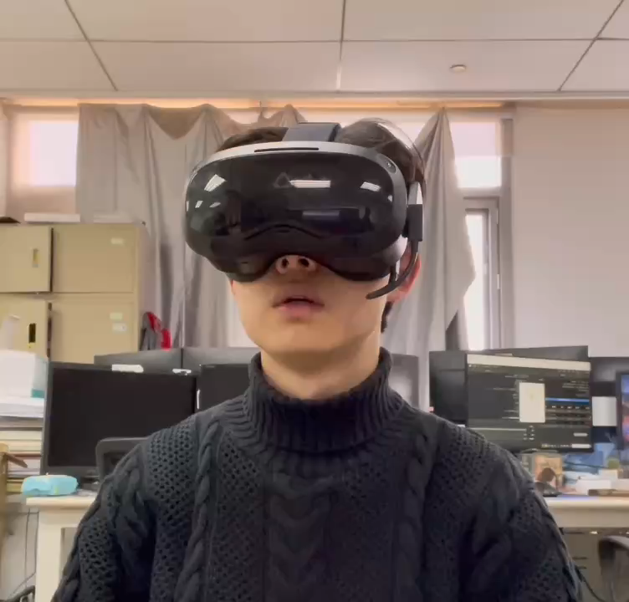
交互方法

Slide 6
一个Pilot Study
Pilot Study：单眼眨眼 or 快速两次眨眼，哪种确认信号较好？
将预计招募参试者约10名
每名参试者将在实验开始前填写第一个问卷
性别 | 年龄 | VR使用经验 | 能否自然地单眼眨眼
Boolean | Integer | Enum {从未用过，用过但不太熟悉，非常熟悉} | Boolean

Slide 7
一个Pilot Study
每名参试者将执行同样的两个任务：
任务一：单眼眨眼
随机依次出现20个小球，使用单眼眨眼作为信号尽快消灭它们。
任务二：快速两次眨眼
随机依次出现20个小球，使用快速两次眨眼作为信号尽快消灭它们。
注意事项：
每个小球只有在参与者瞄准并且发出确认信号后才能消灭；
下一个小球只有在当前小球被消灭后才生成；
在每次发出确认信号前，参与者必须按下一次键盘上的空格键，以记录实际的信号尝试次数；

Slide 8
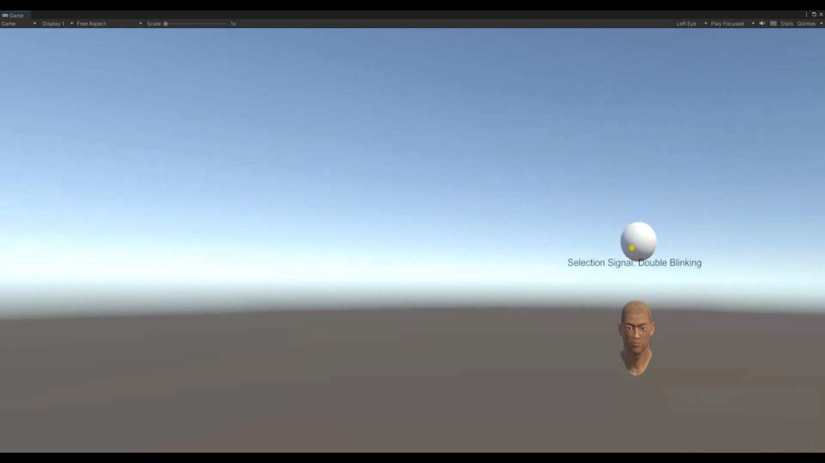
一个Pilot Study

Slide 9
一个Pilot Study
实验完成后，每名参试者将分别针对两种确认信号完成NASA-TLX
实验评估指标
任务完成时间
使用时的task-load（NASA-TLX）
信号反馈精确系数（Feedback Accuracy Index, FAI）
FAI = 消灭小球数 / 实际信号尝试次数
我们会加权评估我们的实验结果以确认优劣。

Slide 10
一个Pilot Study
目前的实验结果：
性别 | 年龄 | VR使用经验 | 能否自然地单眼眨眼
女 | 21 | 用过但不太熟悉 | 能
男 | 22 | 非常熟悉 | 否
单眼眨眼
完成时间：283562 ms
Task-load：
Mental Demand：25.2
Physical Demand：72.8
Temporal Demand：31.2
Performance：61.9
Effort：65.3
Frustration：42.1
FAI：0.79
快速两次眨眼
完成时间：331841 ms
Task-load：
Mental Demand：23.8
Physical Demand：52.4
Temporal Demand：37.1
Performance：71.6
Effort：52.0
Frustration：50.6
FAI：0.91

Slide 11
下周计划
确定一种在对象操纵模式之间切换或选择的方法并实现
开始User Study

